Slide 1
TỪ BÀI BÁO ĐẾN ỨNG DỤNG
Phát hiện email lừa đảo thế hệ LLM
Tìm hiểu KD-BiLSTM · Tái hiện · Xây dựng PhishLens Edu cho trường học
Bài báo: M. Eskandarian et al., "A lightweight defense mechanism against next-generation of phishing emails using distilled attention-augmented BiLSTM", Journal of Information Security and Applications 101 (2026) 104552.
Nhóm thực hiện: [Họ tên các thành viên]

Slide 2
Nội dung trình bày
I
II
III
Tìm hiểu
Bối cảnh, bài báo KD-BiLSTM: dữ liệu, mô hình, kết quả, khoảng trống
Nội dung thực hiện
Tái hiện bài báo · xây dựng PhishLens Edu · đánh giá độ bền
Đóng góp
Những gì nhóm bổ sung so với bài báo, phát hiện, hướng phát triển
Mạch trình bày
Bài báo gốc
Tái hiện pipeline
Tìm ra khoảng trống
PhishLens Edu
Đánh giá độ bền
2

Slide 3
PHẦN I
Tìm hiểu
Bối cảnh, bài báo KD-BiLSTM: dữ liệu, mô hình, kết quả, khoảng trống

Slide 4
I · TÌM HIỂU
Bối cảnh: email lừa đảo trong thời LLM
• LLM giúp kẻ tấn công viết email trôi chảy, lịch sự, cá nhân hóa với chi phí gần bằng 0
• Ba hành vi né tránh tiêu biểu:
  – Paraphrase: diễn đạt lại để né chữ ký từ khóa
  – Masking: làm mềm dấu hiệu lộ liễu thành giọng công sở
  – Personalization: chèn tên, chức danh, bối cảnh của người nhận
• “Chuyển kênh”: đặt thông điệp vào ảnh, mã QR (quishing), tệp HTML/PDF/ZIP có mật khẩu
• Trường học là mục tiêu dễ: hàng chục nghìn tài khoản, thông báo thật cũng nói về học phí, học bổng, mật khẩu
Giải pháp hiện có còn thiếu gì?
Gmail / M365 Defender chặn phần lớn chiến dịch phổ biến, nhưng email lọt qua thường là email khéo nhất. Người dùng là lớp phòng thủ cuối mà lại không biết vì sao email đáng ngờ.
Mô hình lớn thì khó triển khai
Transformer hàng trăm triệu – hàng tỷ tham số khó đặt ở gateway. Gửi email lên API LLM thương mại thì tốn chi phí, trễ và lộ dữ liệu cá nhân.
4

Slide 5
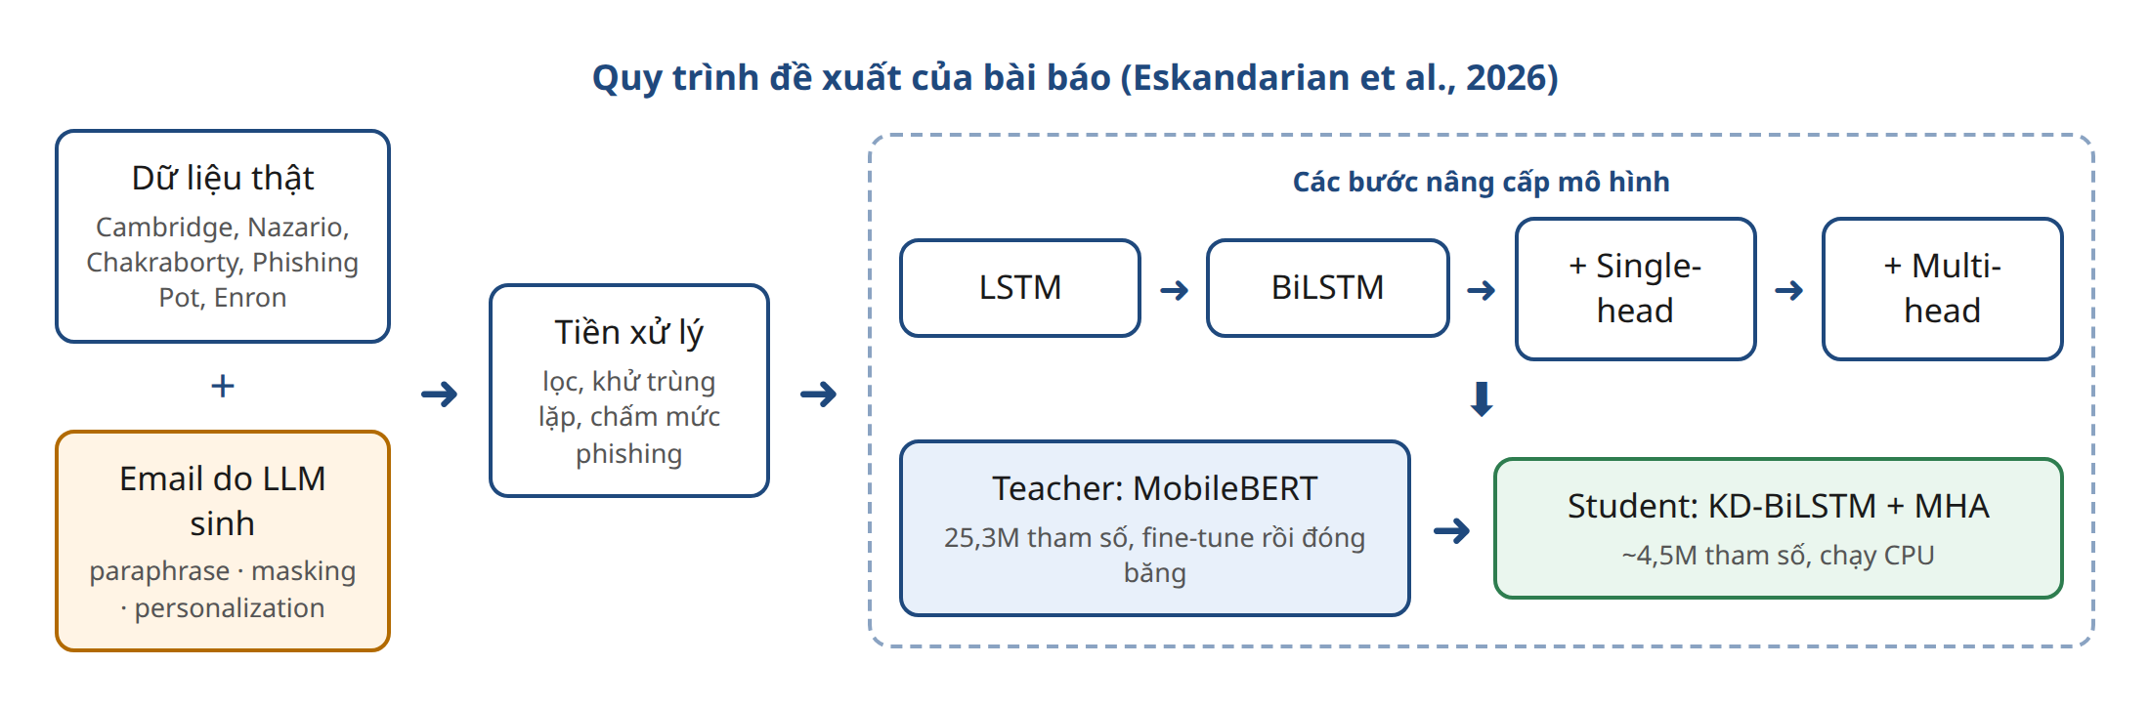
I · TÌM HIỂU
Bài báo chọn tìm hiểu
Eskandarian et al. (Viện An ninh mạng Canada – ĐH New Brunswick & Mastercard), JISA 101 (2026) 104552
Mục tiêu: bộ phát hiện nhỏ, nhanh, chạy CPU, vẫn bền trước email do LLM viết lại
• Bốn đóng góp của bài báo
  – Bộ dữ liệu “nhận biết LLM”: email thật + email LLM viết lại
  – BiLSTM + attention chưng cất từ MobileBERT, đủ nhẹ cho gateway
  – Phân tích đánh đổi độ chính xác – độ trễ – kích thước
  – Góc nhìn vận hành khi tích hợp vào hệ thống thư
5

Slide 6
I · TÌM HIỂU
Dữ liệu và quy trình sinh email bằng LLM
Bộ dữ liệu | Lừa đảo | Hợp lệ
Cambridge Phishing | 78.154 | –
Nazario | 4.487 | –
Chakraborty | 7.323 | 11.283
Phishing Pot | 4.351 | –
Enron | – | 517.402
Tổng email thật | 94.315 | 528.685
Email do LLM sinh | 41.333 | 6.242
Email LLM “khó” hơn thật không? (Fig. 2)
Cosine TF-IDF với tập email hợp lệ: email LLM sinh dịch sang phải → giống email hợp lệ hơn email lừa đảo gốc.
Chấm “mức phishing” bằng bộ câu hỏi
Hỏi LLM: có tạo khẩn cấp? link đáng ngờ? đòi cập nhật tài khoản?… → tín hiệu mềm để lọc mẫu sinh kém chất lượng.
Khử trùng lặp & 5 kịch bản
Loại ~10K mẫu gần trùng. Đánh giá Orig-Orig, Gen-Gen, Orig-Gen, Gen-Orig, Mixture; 5-fold, chia 72/8/20.
6

Slide 7
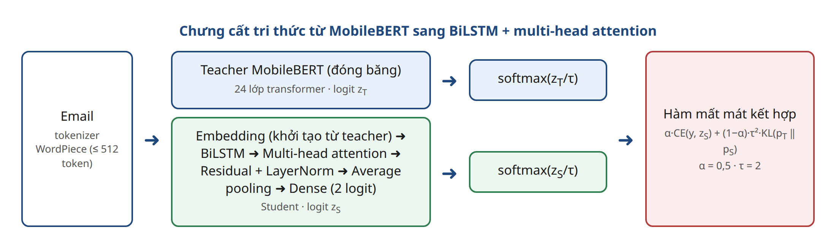
I · TÌM HIỂU
Mô hình: từ LSTM đến KD-BiLSTM
LSTM
Word2Vec 100d
BiLSTM
ngữ cảnh 2 chiều
+ Single-head
chú ý cụm từ
+ Multi-head
H=4, D=64
KD-BiLSTM
học từ MobileBERT
Chưng cất tri thức
Teacher MobileBERT 25,3M → đóng băng.
Student ~4,5M; embedding khởi tạo từ teacher.
L = α·CE + (1−α)·τ²·KL
α = 0,5 · τ = 2 · lr 1e-4
3 epoch · batch 32
Điểm mới: chưng cất khác kiến trúc (transformer → mạng hồi quy), teacher học cả email LLM, student được kiểm tra tổng quát hóa chéo phân phối Orig ↔ Gen.
7

Slide 8
I · TÌM HIỂU
Kết quả của bài báo (kịch bản Mixture)
Mô hình | Tham số | F1 (%) | Test (s)
LSTM | 17K | 91,32 | 0,83
BiLSTM | 34K | 91,65 | 1,30
BiLSTM + single-head | 67K | 93,48 | 1,37
BiLSTM + multi-head | 495K | 95,25 | 1,51
KD-BiLSTM (đề xuất) | 4,5M | 96,67 | 6,06
MobileBERT (teacher) | 25,3M | 98,56 | 42,0
ModernBERT-base | 149M | 98,98 | 37,26
DeepSeek-R1-Distill-Qwen-1.5B | 1.780M | 98,83 | 56,40
• Mỗi bước nâng cấp đều tăng F1: 91,3% → 95,3% → 96,7%
• KD-BiLSTM kém transformer tốt nhất ~1–2,5 điểm F1
• Đổi lại: nhanh hơn 5–19×, nhỏ hơn 20–800×
• Gen-Orig: recall BiLSTM chỉ 51% → KD-BiLSTM 98%
• LR + TF-IDF chỉ kém mô hình đề xuất ~1,3 điểm accuracy
8

Slide 9
I · TÌM HIỂU
Nhận xét: điểm mạnh và khoảng trống của bài báo
Điểm mạnh
Đặt vấn đề đúng thời điểm (email LLM) · dữ liệu có tính tới hành vi né tránh · kịch bản chéo phân phối hợp lý · phân tích đầy đủ đánh đổi chính xác/chi phí.
Hạn chế khi tái lập
Dữ liệu & code “available on request” · số liệu chưa thống nhất (47.575 / ~14.000 / 13.692 mẫu) · thiếu chi tiết kiến trúc (nối attention, pooling).
Ba khoảng trống khi đưa vào thực tế → câu hỏi của nhóm
1
Chỉ đọc văn bản
Email thật có ảnh, mã QR, tệp đính kèm.
2
Chỉ trả lời có/không
Người dùng không biết mức độ nguy hiểm và lý do.
3
Chỉ có tiếng Anh
Chưa xét tiếng Việt và môi trường trường học.
9

Slide 10
PHẦN II
Nội dung thực hiện
Tái hiện bài báo · xây dựng PhishLens Edu · đánh giá độ bền

Slide 11
II · NỘI DUNG THỰC HIỆN
Hai mảng công việc
A. Tái hiện bài báo — gói phishkd
Dữ liệu + sinh email kiểu LLM · 4 baseline · teacher MobileBERT · KD-BiLSTM (Algorithm 1) · 5 kịch bản × 5-fold · notebook Colab chạy toàn bộ.
B. Ứng dụng — PhishLens Edu (gói phishlens)
Phân tích rủi ro email đa kênh, có giải thích tiếng Việt, kèm chế độ luyện tập và thí nghiệm độ bền. Web app chạy cục bộ (FastAPI).
Bài báo | Mã nguồn của nhóm
3.2 · 3 hành vi né tránh, chấm mức phishing, khử trùng lặp | phishkd/augment.py, analysis.py
4.1–4.6 · Word2Vec, LSTM, BiLSTM, +SH, +MH | phishkd/text.py, models.py
4.7–4.8 · MobileBERT, KD student, loss (Eq. 20–23) | phishkd/models.py: KDStudent, distillation_loss
Algorithm 1 · vòng chưng cất | phishkd/train.py: distill
5.2 · 5 kịch bản, 5-fold, 72/8/20 | phishkd/data.py: scenario_folds
11

Slide 12
II · NỘI DUNG THỰC HIỆN
A. Tái hiện: đã làm được đến đâu?
Thành phần | Bài báo | Bản tái hiện | Trạng thái
Dữ liệu thật (5 bộ, ~623K email) | Cambridge, Nazario, Chakraborty, Phishing Pot, Enron | Corpus toy sinh từ template (không có dữ liệu gốc) | Thay thế
Sinh email bằng LLM | OpenAI / DeepSeek: paraphrase, masking, personalization | Prompt sẵn sàng + bộ luật mô phỏng 3 hành vi; có chỗ cắm LLM cục bộ (Ollama) | Mô phỏng
Phân tích tương đồng TF-IDF (Fig. 2) | Có | Có - cùng xu hướng (0,026 so với 0,002) | Đạt
Chấm điểm mức phishing bằng câu hỏi | Hỏi LLM | Cùng 9 câu hỏi, trả lời bằng từ khóa; trọng số theo AUC | Mô phỏng
Khử trùng lặp | Có | Có (cosine TF-IDF) | Đạt
LSTM / BiLSTM / +SH / +MH | Word2Vec 100d, H=4, D=64 | Đủ 4 mô hình, đúng siêu tham số Table 2 | Đạt
Teacher MobileBERT | 25,3M tham số | 24,6M; thêm gradient clipping để huấn luyện ổn định | Đạt
KD-BiLSTM (Algorithm 1) | α=0,5, τ=2, lr 1e-4, 3 epoch | Đúng công thức loss & Algorithm 1; 4,4M tham số | Đạt
5 kịch bản × 5-fold, 72/8/20 | Có | Có (cách chia fold chéo miền tự đề xuất) | Đạt
So sánh ModernBERT, DeBERTa, T5, Qwen, Phi-4 | Có (Table 7) | Chưa làm | Chưa
Baseline LR, XGBoost, fastText, TinyBERT, DistilBERT | Có (Table 8) | Chưa làm | Chưa
12

Slide 13
II · NỘI DUNG THỰC HIỆN
A. Tái hiện: số liệu đo được
Số tham số
F1 kịch bản Orig→Gen (người viết → LLM)
Mô hình | Bài báo | Tái hiện
LSTM | 16.961 | 17.185
BiLSTM | 33.921 | 34.369
BiLSTM + single-head | 66.561 | 151.169
BiLSTM + multi-head | 494.977 | 217.089
MobileBERT (teacher) | 25,3M | 24,58M
KD-BiLSTM (student) | 4,5M | 4,44M
Mô hình | Bài báo | Tái hiện*
LSTM | 82,17 | 81,75
BiLSTM | 79,93 | 88,81
BiLSTM + single-head | 85,03 | 80,04
BiLSTM + multi-head | 92,40 | 90,90
MobileBERT (teacher) | 91,80 | 51,66
KD-BiLSTM | 89,60 | 92,55
Tốc độ suy luận: student vs teacher
Bài báo: 6,06 s so với 42 s (≈ 7× nhanh hơn, GPU)
Tái hiện: 0,35 s so với 11,83 s (≈ 34× nhanh hơn, CPU)
* Đọc số liệu thế nào
Dữ liệu toy, 1 fold → chỉ kiểm tra pipeline. Xu hướng khớp bài báo: chéo phân phối làm giảm điểm; multi-head và KD giúp tổng quát hóa tốt hơn.
13

Slide 14
II · NỘI DUNG THỰC HIỆN
A. Tái hiện: vấn đề gặp phải và cách khắc phục
Hiện tượng | Nguyên nhân | Khắc phục
Teacher MobileBERT bị sụp (luôn đoán 1 lớp) | Pooler lấy thẳng [CLS] chưa qua tanh → loss ban đầu ~10⁷ | Gradient clipping (max_grad_norm = 1) + số bước tối thiểu 120
Mô hình văn bản 'học đường tắt' theo tên miền | Dữ liệu tổng hợp: chỉ email lừa đảo mới chứa URL → báo nhầm email thật có link | Che URL/địa chỉ email trước mô hình văn bản + bổ sung email hợp lệ 'khó'
Giải thích attention ra từ mất dấu ('khoan', 'đinh') | Tokenizer MobileBERT uncased xóa dấu tiếng Việt | Ánh xạ attention về chữ gốc qua offset mapping
Tiêu đề tiếng Việt bị dính chữ khi ghi .eml | Lỗi gập header (encoded-word) của thư viện email Python | Tăng max_line_length để không gập header
Các chỗ bài báo không mô tả rõ (pooling sau attention, chia fold chéo miền, ngưỡng lọc, prompt sinh dữ liệu) được nhóm tự quyết định và ghi lại trong README.
14

Slide 15
II · NỘI DUNG THỰC HIỆN
B. Từ bài báo đến ứng dụng: PhishLens Edu
Khoảng trống của bài báo | Định hướng của PhishLens Edu
Chỉ đọc văn bản thân thư | Phân tích 5 kênh: người gửi, liên kết, nội dung, ảnh & QR, tệp đính kèm
Nhãn nhị phân có/không | Điểm rủi ro 0–100, 4 mức, loại tấn công, kỹ thuật né tránh
Không giải thích | Lý do + bài học tiếng Việt, tô sáng cụm từ, chế độ luyện tập
Dữ liệu tiếng Anh | Corpus email trường học tiếng Việt, cấu hình theo tên miền trường
Định vị: “ý kiến thứ hai có giải thích”
Không thay Gmail/Defender. Người dùng chuyển tiếp hoặc tải .eml nghi ngờ lên → nhận điểm, lý do, việc cần làm. Chạy hoàn toàn cục bộ, chỉ phân tích tĩnh, không bao giờ mở hay thực thi tệp.
15

Slide 16
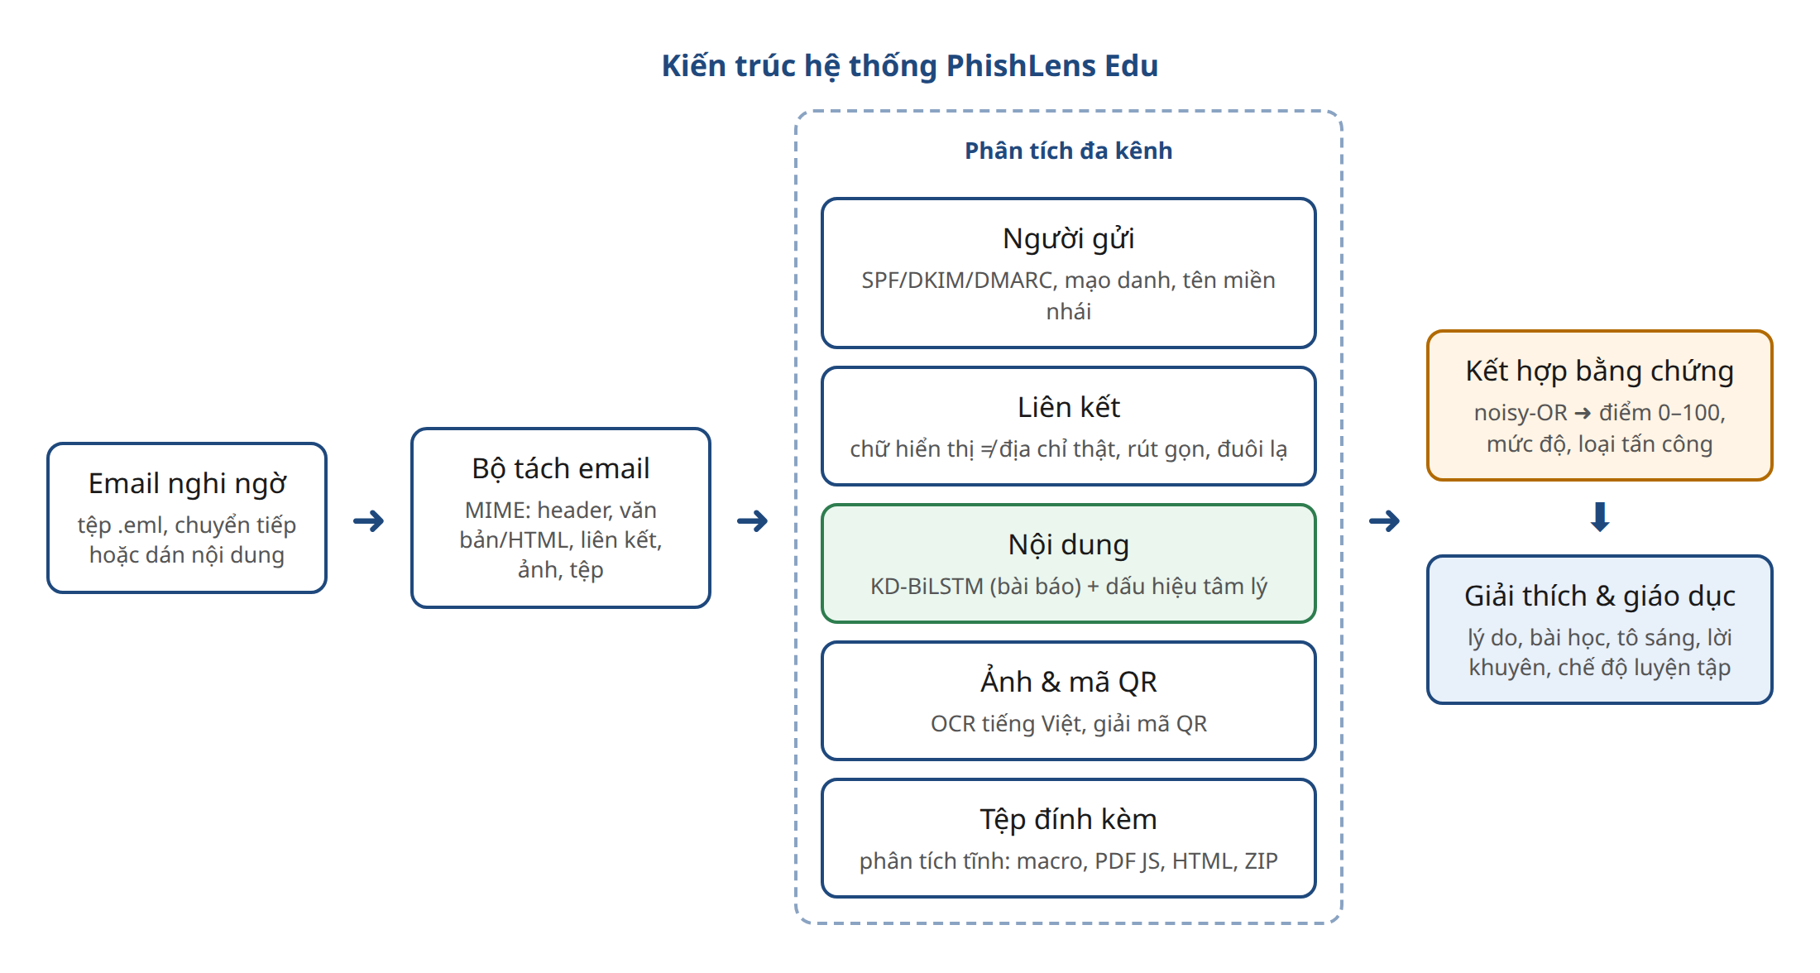
II · NỘI DUNG THỰC HIỆN
B. Kiến trúc PhishLens Edu
Kết hợp bằng chứng (noisy-OR)
S_c = 1 − Π (1 − s_i)
Score = 100·[1 − Π_c (1 − S_c)]
Đơn điệu, dễ giải thích, kênh này bù cho kênh kia.
4 mức rủi ro
An toàn < 25 · Cần chú ý 25–49
Nguy hiểm 50–74 · Rất nguy hiểm ≥ 75
Mỗi bằng chứng = tiêu đề + mô tả + độ mạnh s ∈ [0,1] + bài học + nhãn loại tấn công.
16

Slide 17
II · NỘI DUNG THỰC HIỆN
B. Năm kênh phân tích
Kênh | Phân tích
Người gửi | SPF/DKIM/DMARC, tên hiển thị mạo danh (Gmail giả 'Phòng Đào tạo'), Reply-To khác, tên miền nhái (typo, homoglyph, chèn tên trường)
Liên kết | Chữ hiển thị ≠ địa chỉ thật, link rút gọn, IP, đuôi .top/.click/.xyz, đường dẫn đăng nhập
Nội dung | KD-BiLSTM của bài báo (giải thích bằng attention) + 8 nhóm thủ đoạn tâm lý (vi/en)
Ảnh & QR | OCR tiếng Việt (EasyOCR), giải mã QR (OpenCV); chữ trong ảnh được phân tích như nội dung
Tệp đính kèm | Phân tích tĩnh: magic bytes, đuôi kép .pdf.exe, macro Office, PDF JavaScript, HTML đăng nhập giả / smuggling, ZIP có mật khẩu
Văn bản lấy từ OCR ảnh và từ tệp đính kèm được đưa lại vào kênh nội dung; URL từ QR, ảnh, tệp được đưa vào kênh liên kết → thông điệp “chuyển kênh” vẫn bị phân tích.
17

Slide 18
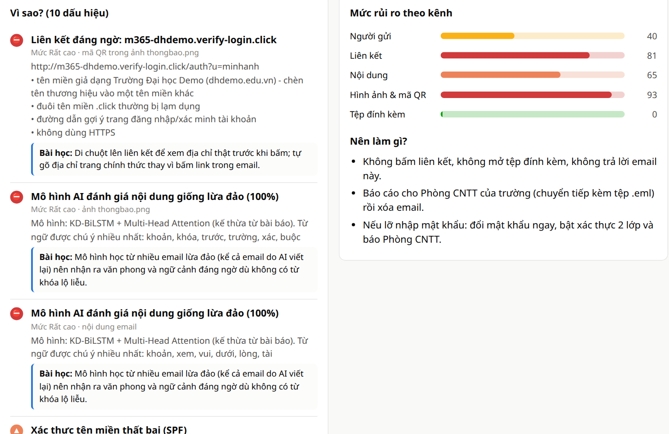
II · NỘI DUNG THỰC HIỆN
B. Kế thừa KD-BiLSTM của bài báo ở kênh nội dung
• Huấn luyện lại đúng quy trình đã tái hiện trên email trường học tiếng Việt + tiếng Anh, có bản viết lại kiểu LLM
• Attention → giải thích: hiển thị từ được chú ý nhiều nhất, ánh xạ về chữ gốc có dấu qua offset mapping
• Che URL & địa chỉ email trước mô hình → học ngôn ngữ, không học “có tên miền = lừa đảo”
• 8 nhóm thủ đoạn tâm lý (vi/en) rút từ bộ câu hỏi chấm mức phishing của bài báo
• Có mô hình TF-IDF để đối chiếu (chọn trên giao diện)
18

Slide 19
II · NỘI DUNG THỰC HIỆN
B. Corpus email trường học tiếng Việt
• 15 dạng tấn công: khóa tài khoản, học bổng giả, học phí giả, tuyển CTV, thầy nhờ mua thẻ cào, macro, hóa đơn điện tử, mã QR…
• 21 dạng email hợp lệ, kể cả email “khó”: có link chính thức, tệp, QR, hạn chót, chữ “mật khẩu”
• Phép biến đổi kiểu LLM cho tiếng Việt: paraphrase / masking / personalization
• Email hợp lệ cũng được cá nhân hóa để văn phong lịch sự không thành dấu hiệu
• 12 email mẫu .eml bao phủ các tình huống điển hình (tệp “độc” đều là tệp giả vô hại)
Chia template train / held-out
Cứ 3 template giữ lại 1 chỉ để đánh giá. Nếu train và test chung cách viết, mô hình đạt ~100% một cách giả tạo.
Cấu hình theo trường
Tên trường, tên miền chính thức, thương hiệu hay bị giả mạo, bật/tắt OCR — trong phishlens/config.py.
19

Slide 20
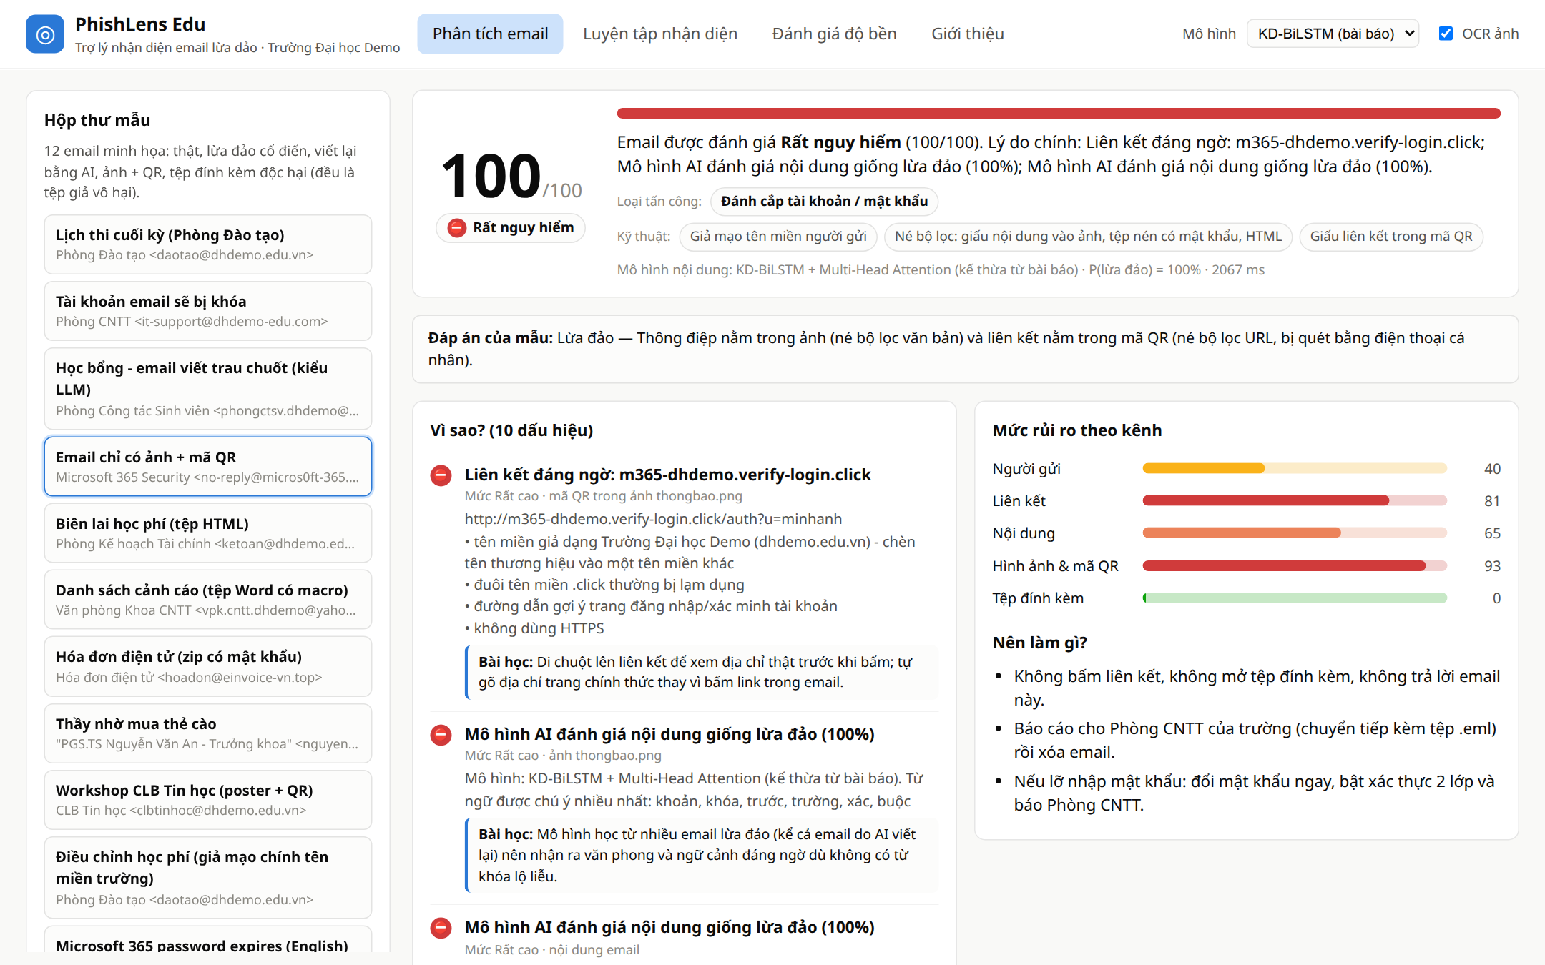
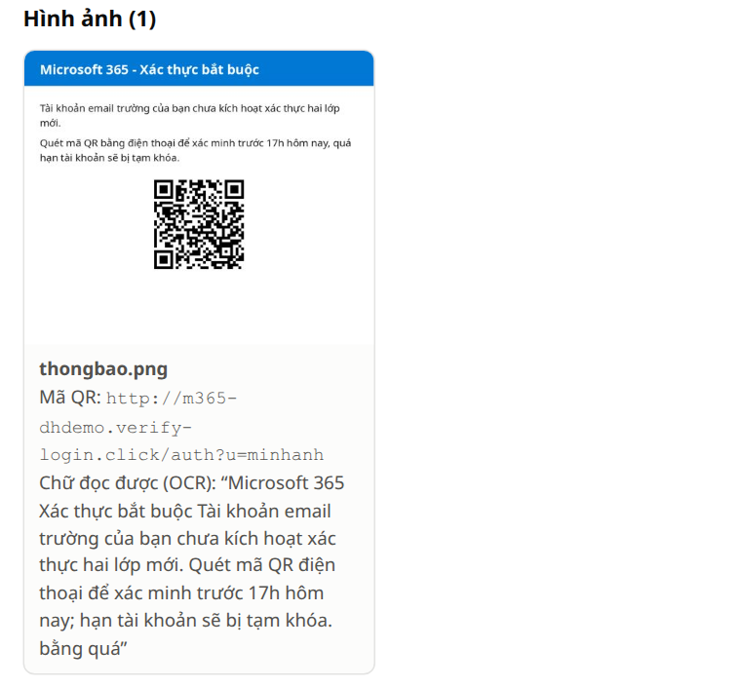
II · NỘI DUNG THỰC HIỆN · DEMO
Demo: email chỉ có ảnh + mã QR (quishing)
OCR đọc chữ tiếng Việt trong ảnh; QR giải mã ra link .click giả mạo tên trường → Rất nguy hiểm.
20

Slide 21
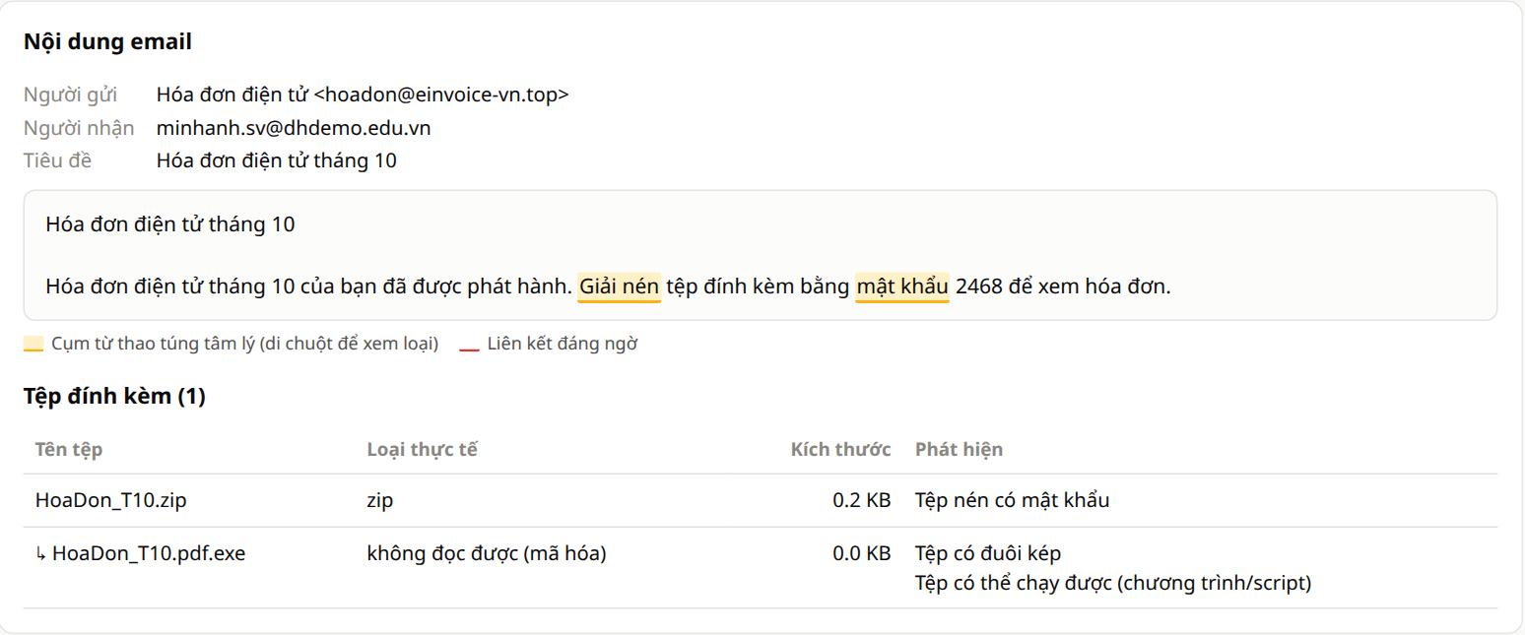
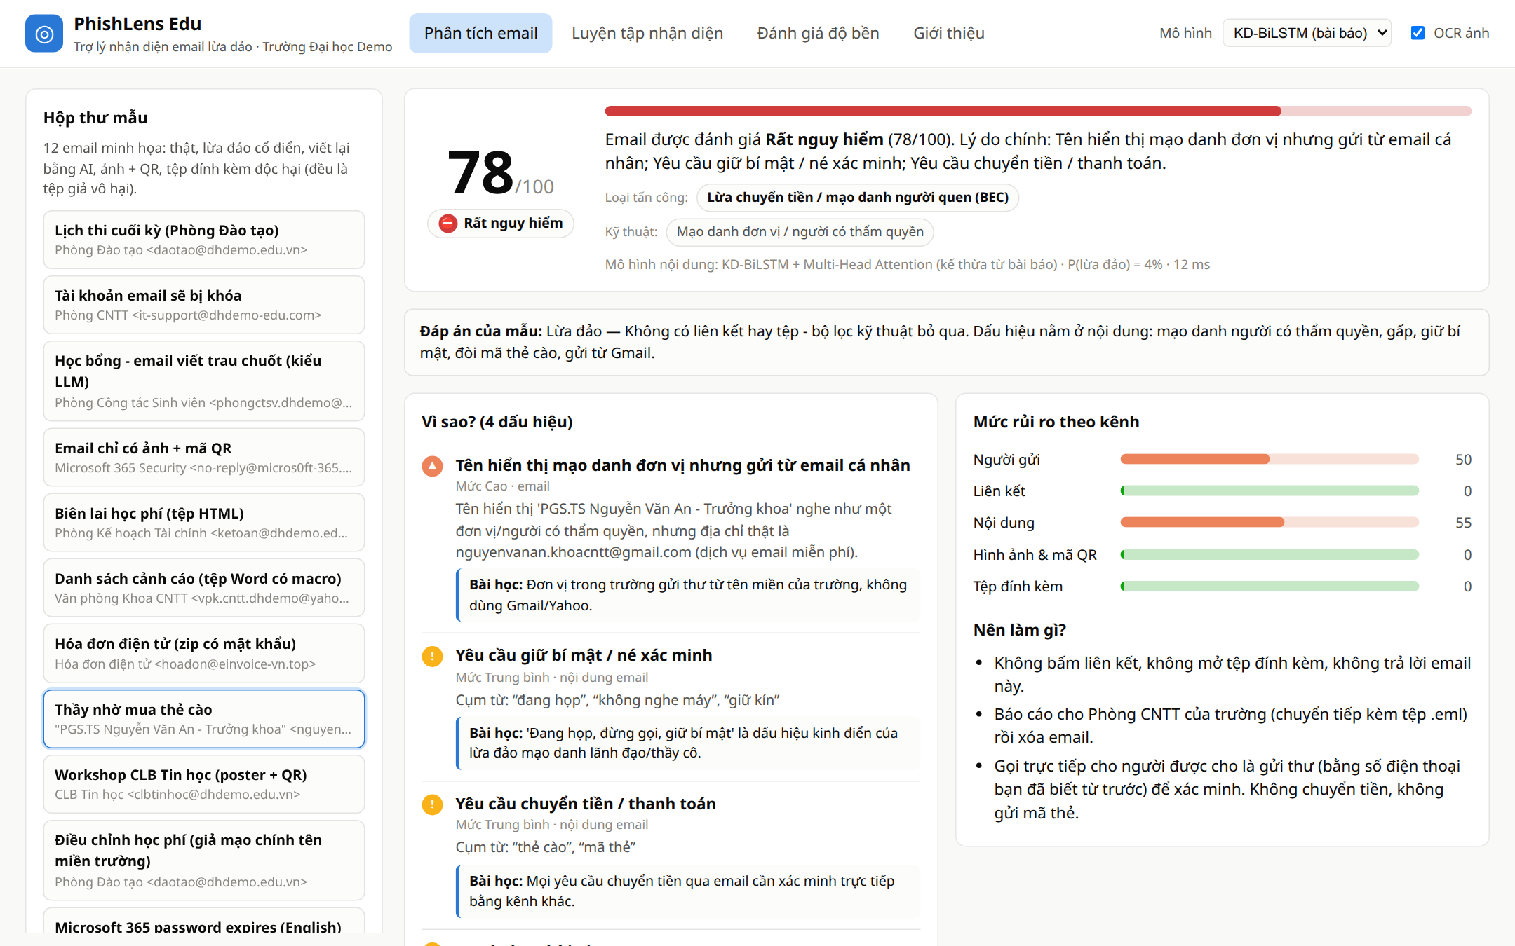
II · NỘI DUNG THỰC HIỆN · DEMO
Demo: tệp đính kèm & mạo danh thầy cô
ZIP có mật khẩu chứa HoaDon_T10.pdf.exe: không giải nén được nhưng vẫn đọc tên tệp bên trong → đuôi kép + tệp chạy được. Tệp không bao giờ được mở.
“Thầy nhờ mua thẻ cào”: không link, không tệp. Mô hình văn bản chỉ cho 4%, hệ đa kênh chấm 78/100 nhờ tên hiển thị mạo danh + yêu cầu giữ bí mật + đòi mã thẻ.
21

Slide 22
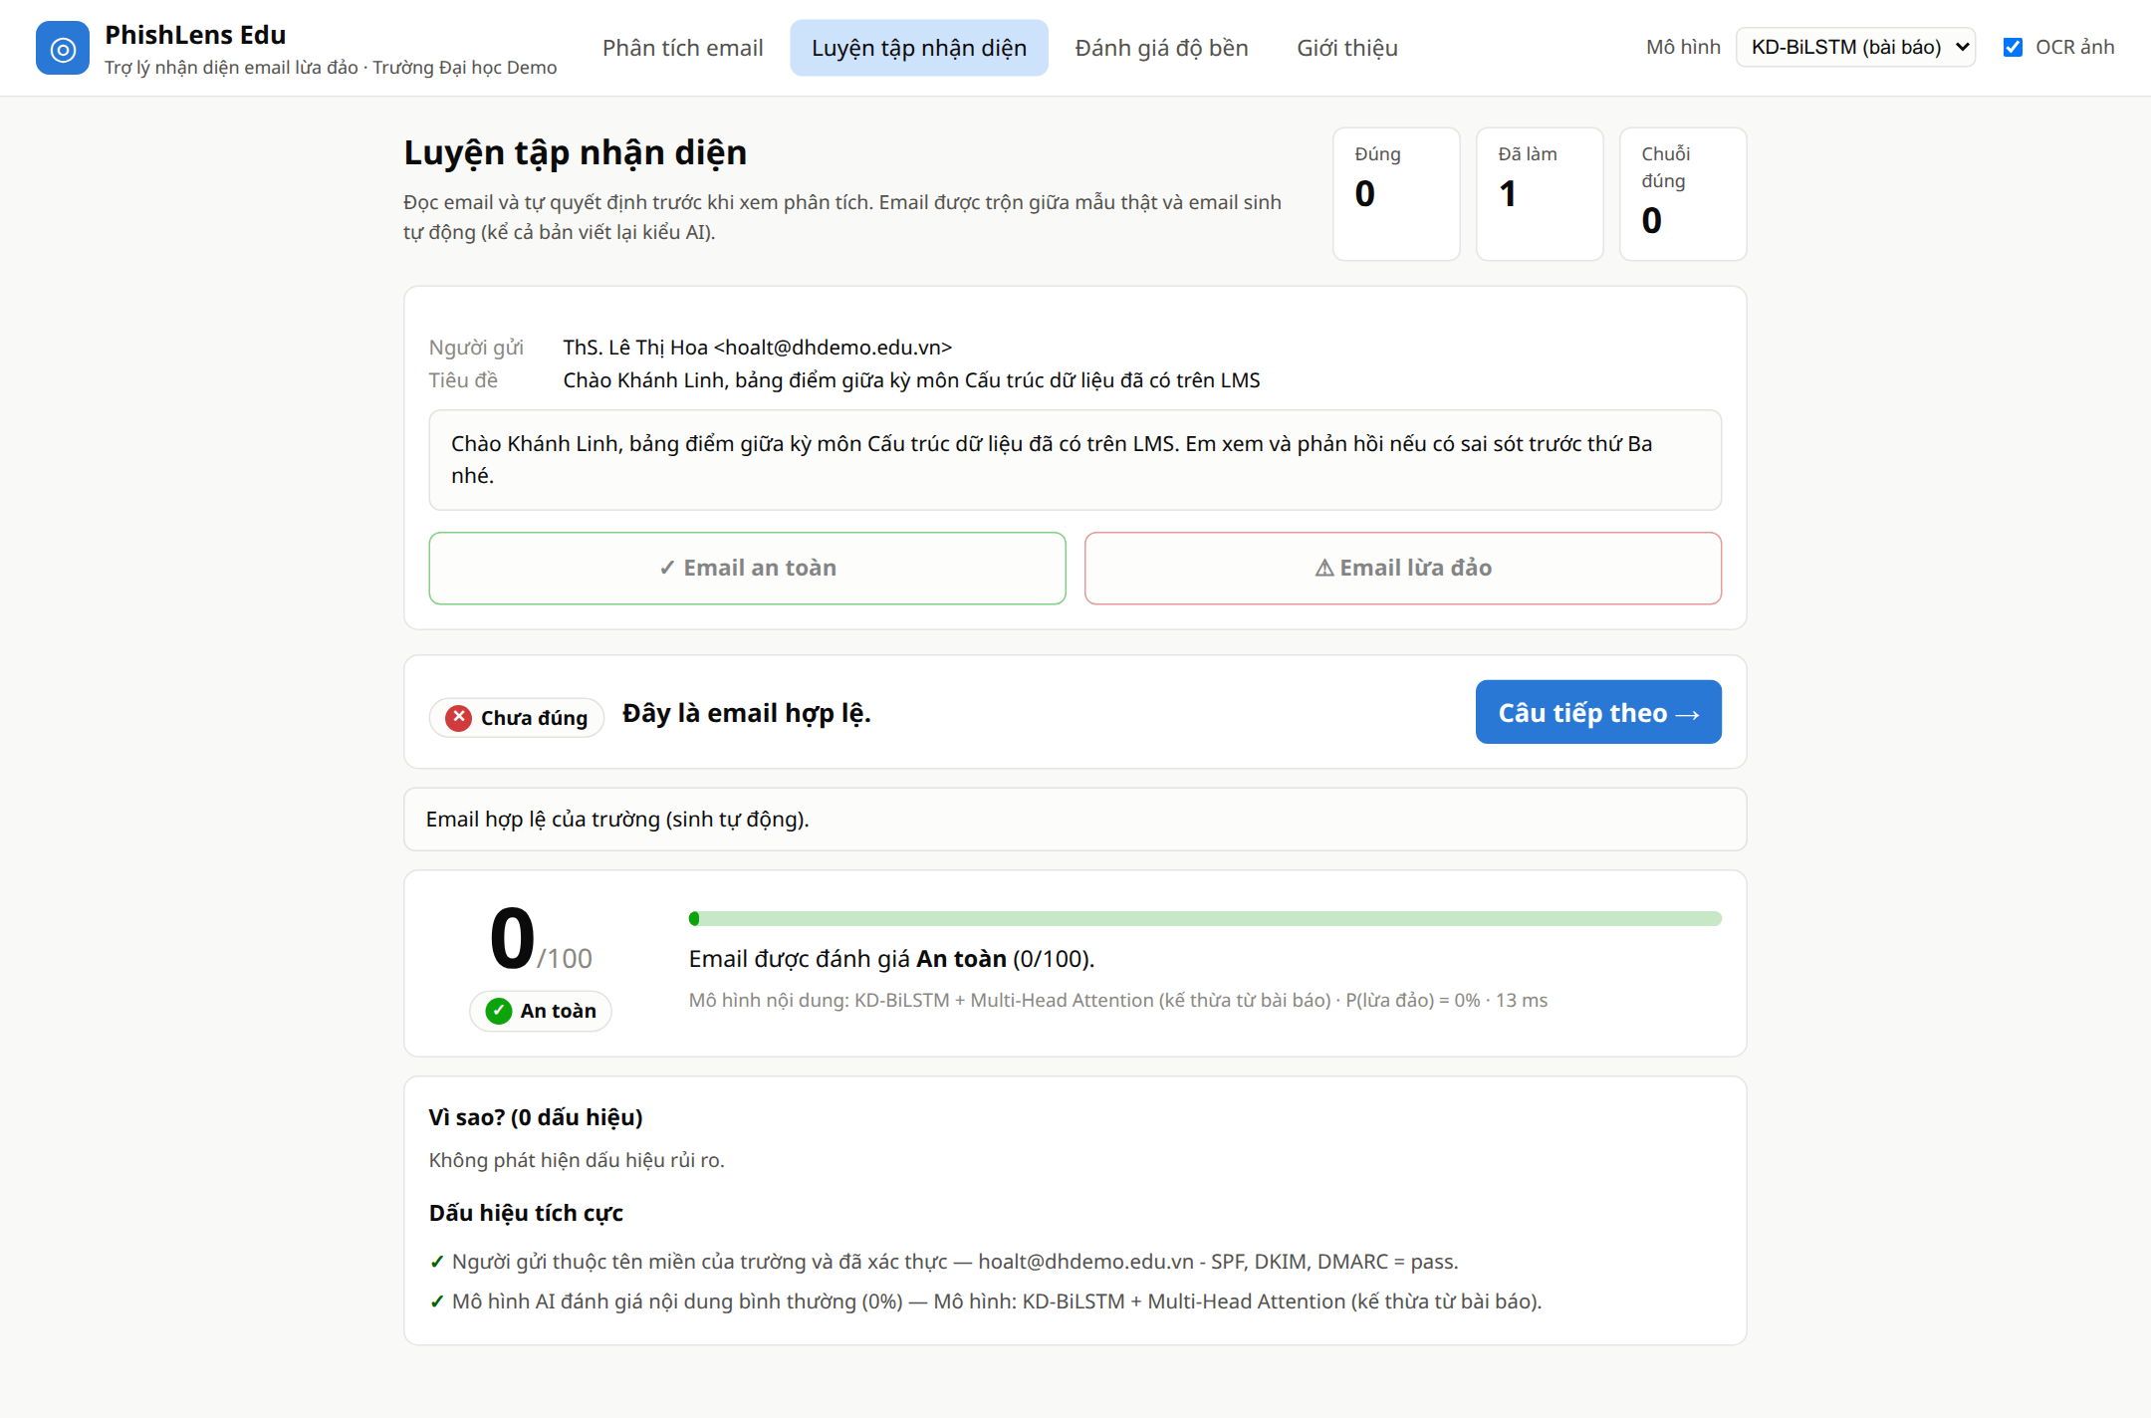
II · NỘI DUNG THỰC HIỆN · DEMO
Demo: 12 email mẫu & chế độ luyện tập
Email mẫu | Điểm | Mức
Lịch thi cuối kỳ (thật) | 0 | An toàn
Tài khoản sẽ bị khóa (cổ điển) | 100 | Rất nguy hiểm
Học bổng - viết trau chuốt kiểu LLM | 94 | Rất nguy hiểm
Chỉ có ảnh + mã QR | 98 | Rất nguy hiểm
Biên lai học phí (tệp HTML) | 100 | Rất nguy hiểm
Danh sách cảnh cáo (Word macro) | 100 | Rất nguy hiểm
Hóa đơn (ZIP mật khẩu, .pdf.exe) | 100 | Rất nguy hiểm
Thầy nhờ mua thẻ cào (BEC) | 78 | Rất nguy hiểm
Workshop CLB (poster + QR, thật) | 5 | An toàn
Điều chỉnh học phí (giả mạo tên miền trường, PDF JS) | 97 | Rất nguy hiểm
Microsoft 365 password (English) | 99 | Rất nguy hiểm
Bảo trì email (thật, có chữ 'mật khẩu') | 7 | An toàn
9/9 email lừa đảo ở mức Rất nguy hiểm, 3/3 email thật ở mức An toàn. Luyện tập: tự đoán trước → xem đáp án, phân tích, bài học.
22

Slide 23
II · NỘI DUNG THỰC HIỆN
Đánh giá độ bền: thiết kế thí nghiệm
RQ1: bộ phát hiện chỉ đọc văn bản (như bài báo) suy giảm thế nào khi email bị LLM viết lại hoặc chuyển vào ảnh / QR / tệp?
RQ2: kết hợp bằng chứng đa kênh có khôi phục được mà không tăng báo nhầm?
Kịch bản | Mô tả
Gốc (văn bản) | email lừa đảo nguyên bản trong thân thư
LLM viết lại | paraphrase + masking + personalization
Chuyển vào ảnh | nội dung (đã viết lại) được đặt trong ảnh, thân thư gần như trống
Ảnh + mã QR | như trên, liên kết được giấu trong mã QR
Tệp Word đính kèm | nội dung nằm trong tệp .docx (không macro)
Tệp HTML đính kèm | nội dung nằm trong tệp .html (không có form)
Dữ liệu
30 email lừa đảo + 30 email hợp lệ / kịch bản, từ template held-out. Email hợp lệ biến đổi tương ứng; người gửi giữ trung tính.
4 bộ phát hiện
Chỉ văn bản: TF-IDF · KD-BiLSTM
Đa kênh PhishLens: TF-IDF · KD-BiLSTM
23

Slide 24
II · NỘI DUNG THỰC HIỆN
Kết quả: tỉ lệ phát hiện email lừa đảo
Báo nhầm trên email hợp lệ
Báo nhầm | VB/TF | VB/KD | ĐK/TF | ĐK/KD
Gốc (văn bản) | 0% | 23% | 0% | 10%
LLM viết lại | 0% | 23% | 0% | 10%
Chuyển vào ảnh | 0% | 0% | 0% | 17%
Ảnh + mã QR | 0% | 0% | 7% | 20%
Tệp Word đính kèm | 0% | 0% | 0% | 10%
Tệp HTML đính kèm | 0% | 0% | 0% | 17%
VB = chỉ đọc thân thư; ĐK = PhishLens đa kênh. Ngưỡng: điểm ≥ 50 hoặc P ≥ 0,5.
Dữ liệu tổng hợp; “LLM viết lại” là bộ luật mô phỏng – con số thể hiện xu hướng.
24

Slide 25
PHẦN III
Đóng góp
Những gì nhóm bổ sung so với bài báo, phát hiện, hướng phát triển

Slide 26
III · ĐÓNG GÓP
Bài báo làm gì — nhóm bổ sung gì
Khía cạnh | Bài báo gốc | Nhóm thực hiện
Kênh phân tích | Chỉ văn bản thân thư | 5 kênh: người gửi, liên kết, nội dung, ảnh & QR, tệp
Đầu ra | Nhãn nhị phân | Điểm 0–100, 4 mức, loại tấn công, kỹ thuật né tránh
Giải thích | Không | Lý do + bài học tiếng Việt, tô sáng, attention có dấu
Ngôn ngữ / bối cảnh | Tiếng Anh, doanh nghiệp | Tiếng Việt + Anh, môi trường trường học
Đánh giá | Chuyển phân phối Orig ↔ Gen | Thêm chuyển kênh: ảnh, QR, Word, HTML + báo nhầm
Tái lập | Dữ liệu & code theo yêu cầu | Code mở, notebook Colab, script .bat cho Windows
Người dùng | Gateway / hệ thống | Sinh viên, cán bộ: web app + chế độ luyện tập
26

Slide 27
III · ĐÓNG GÓP
Năm đóng góp của nhóm
1
Bản tái hiện đầy đủ, chạy lại được
Dữ liệu → 4 baseline → MobileBERT → KD-BiLSTM, 5 kịch bản × 5-fold; notebook Colab; tìm và sửa lỗi teacher MobileBERT bị sụp.
2
Corpus email trường học tiếng Việt
15 dạng tấn công, 21 dạng hợp lệ, biến đổi kiểu LLM tiếng Việt, chia template held-out.
3
Hệ thống PhishLens Edu
5 kênh, kết hợp noisy-OR, giải thích tiếng Việt, chế độ luyện tập; chạy cục bộ, phân tích tĩnh.
4
Thí nghiệm độ bền chuyển kênh
Chỉ văn bản: 0% khi thông điệp vào ảnh/QR/tệp → đa kênh phục hồi 57–100%.
5
Phân tích lỗi có giá trị thực tiễn
BEC khó nhất; mô hình bài báo cần teacher hợp tiếng Việt; tách kênh giảm học đường tắt.
27

Slide 28
III · ĐÓNG GÓP
Phát hiện chính từ thực nghiệm
Chuyển kênh vô hiệu hóa mô hình chỉ đọc văn bản
Ảnh / QR / Word / HTML: chỉ văn bản 0% → đa kênh 57–100%.
LLM viết lại làm giảm mô hình văn bản
TF-IDF 80% → 67%, KD-BiLSTM 67% → 60%; hệ đa kênh giữ 80%. Khớp nhận định của bài báo.
BEC (mạo danh nhờ chuyển tiền/thẻ cào) khó nhất
Không link, không tệp: bỏ sót 50% khi bỏ tín hiệu người gửi; có người gửi thật thì demo đạt 78/100.
Mô hình bài báo khi sang tiếng Việt
KD-BiLSTM báo nhầm ~14% so với 1% của TF-IDF: tokenizer tiếng Anh xóa dấu → cần PhoBERT / XLM-R.
Học đường tắt
Bản đầu báo nhầm email thật có link trường (96–100%). Che URL + email hợp lệ “khó” → dưới 0,3.
28

Slide 29
III · ĐÓNG GÓP
Hạn chế & hướng phát triển
• Hạn chế
  – Dữ liệu tổng hợp; chưa có email lừa đảo thật của trường
  – “LLM viết lại” mới là bộ luật mô phỏng
  – Chưa tái hiện Table 7–8 (ModernBERT, DeBERTa, XGBoost…)
  – Độ mạnh bằng chứng đặt thủ công, chưa hiệu chỉnh
  – Chưa kiểm tra danh tiếng URL, chưa sandbox tệp
  – OCR trên CPU mất vài giây mỗi ảnh
• Hướng phát triển
  – Thu thập email lừa đảo thật (ẩn danh) qua hộp thư báo cáo của Phòng CNTT
  – Sinh biến thể bằng LLM thật chạy cục bộ (đã có chỗ cắm Ollama)
  – Teacher đa ngôn ngữ: PhoBERT / XLM-R
  – Khảo sát người dùng: kiểm tra trước/sau 2 tuần luyện tập
  – Tích hợp add-in Outlook/Gmail hoặc hộp thư “chuyển tiếp để kiểm tra”
29

Slide 30
III · ĐÓNG GÓP
Kết luận
Tìm hiểu
Nắm vững phương pháp KD-BiLSTM: dữ liệu nhận biết LLM, BiLSTM + attention, chưng cất từ MobileBERT; chỉ ra 3 khoảng trống khi đưa vào thực tế.
Nội dung thực hiện
Tái hiện đầy đủ pipeline (số tham số & xu hướng khớp bài báo) và xây dựng PhishLens Edu với KD-BiLSTM làm kênh nội dung.
Đóng góp
Từ bộ phân loại văn bản → hệ phân tích đa kênh có giải thích cho trường học; chuyển kênh: 0% → 57–100%.
Cảm ơn thầy cô và các bạn đã lắng nghe!
30

